Slide 1

ユーピーコート

Slide 2
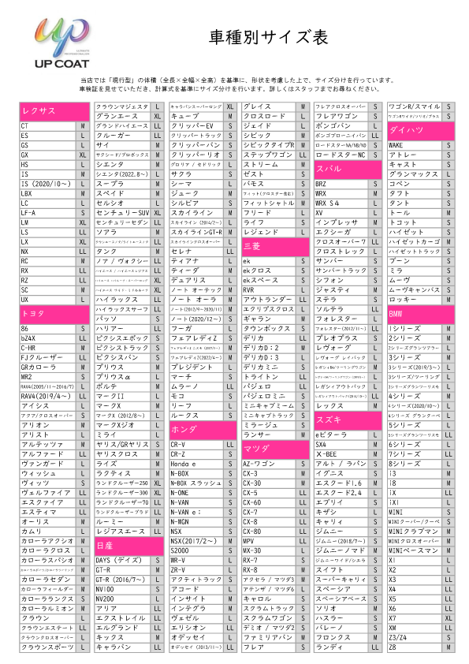

Slide 3
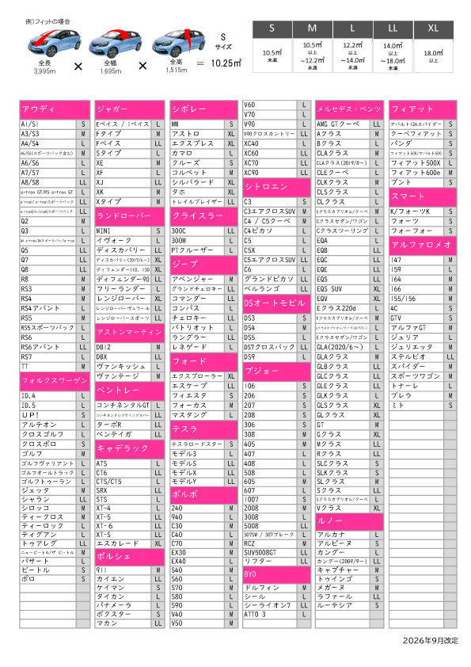

Slide 4
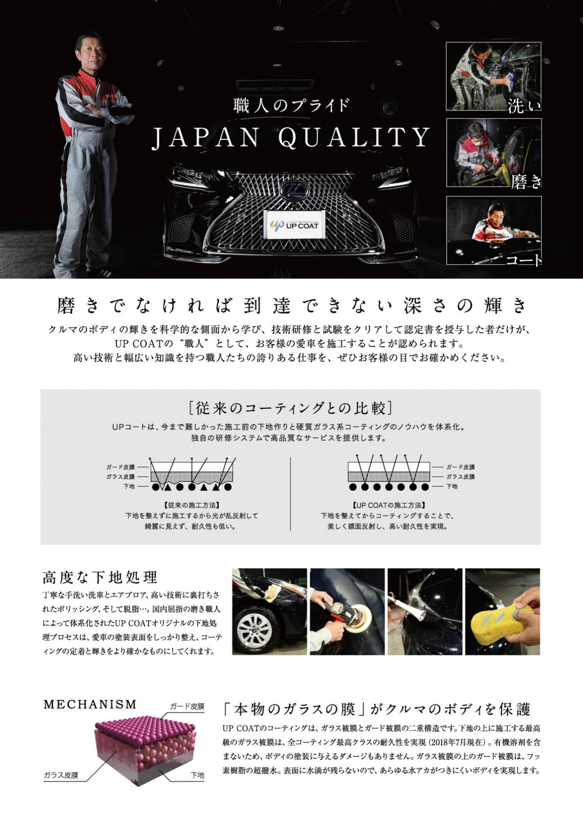

Slide 5

169,000円～
180,000円～
198,000円～
218,000円～
235,000円～

Slide 6

100,000円～
108,000円～
114,000円～
127,000円～
148,000円～

Slide 7

75,000円～
80,000円～
85,000円～
90,000円～
96,000円～

Slide 8

43,800円～
47,800円～
51,800円～
55,800円～
59,800円～

Slide 9

10,200円～
11,500円～
12,700円～
15,200円～
17,800円～

Slide 10

22,800円～
25,400円～
28,600円～
31,800円～
35,000円～

Slide 11

Ｓサイズ……… 5,800円
Ｍサイズ……… 6,900円
Ｌサイズ……… 8,100円
LLサイズ……… 9,200円
XLサイズ………10,400円
Ｓサイズ……… 9,200円
Ｍサイズ………10,400円
Ｌサイズ………11,500円
LLサイズ………13,800円
XLサイズ………16,000円
Ｓサイズ………23,100円
Ｍサイズ………28,900円
Ｌサイズ………34,700円
LLサイズ………40,400円
XLサイズ………46,200円
Ｓサイズ……… 9,200円～
Ｍサイズ………10,400円～
Ｌサイズ………11,500円～
LLサイズ………13,800円～
XLサイズ………16,000円～

Slide 12

3,850円
作業時間35分～
4,950円
作業時間40分～
6,050円
作業時間45分～
7,150円
作業時間50分～
8,250円
作業時間50分～

Slide 13

60分～
15分～
7,700円
30,000円
1,320円
4,400円
11,000円
36,000円
2,200円
5,500円
20分～
10分～
3,300円
9,900円
1,100円
4,400円
4,400円
12,000円
1,650円
5,500円

Slide 14
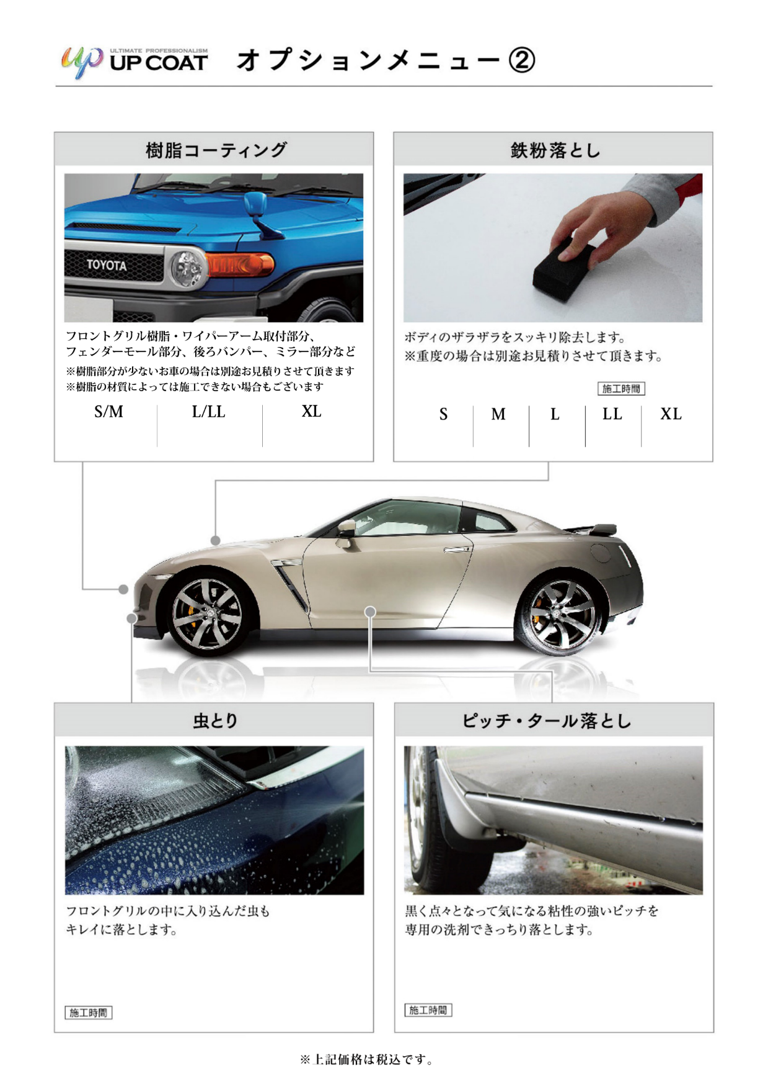
15分～
12,100円
15,400円
19,800円
3,300円
4,400円
4,950円
6,600円
8,000円
10分～
880円～
10分～
2,200円～

Slide 15
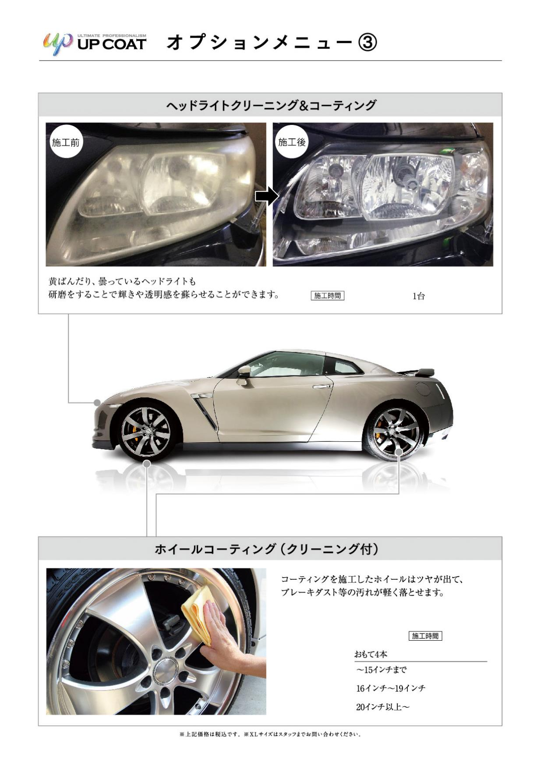
40分～
8,800円～
2.5時間～
13,200円
16,500円
22,000円

Slide 16

31,320円～
1日
43,200円～
2日
35,640円～
1日
48,600円～
2日
39,960円～
1日
54,000円～
2日
43,200円～
1日
61,560円～
2日
47,600円～
1日
68,200円～
2日

